Slide 1

Graduation Reply
基于域间流形结构关系的迁移学习方法探究
答辩人：蔡玉颖
指导老师：刘伟锋
控制科学与工程学院 自动化1605班

Slide 2
目 录
CONTENTS
模型的建立
01
研究背景与意义
03
算法与实验
总结与展望
02
04

Slide 3
01
研究背景与意义

Slide 4
1 研究背景与意义
自适应半监督模型
迁移学习能解决域间分布不匹配的问题，将源域中学习的模型推广到目的域中，实现分类器的跨域自适应。
Laplacian？
Hessian？
半监督思想
流形正则化
域不变的流形结构
利用Nyström方法学习一个域不变的流形结构作为域间知识迁移的桥梁，结合半监督学习思想，将域不变的流形结构作为半监督框架的附加正则化项，进一步提出自适应半监督学习模型。
Nyström方法
服从不同相关的分布
源域数据
目的域数据
流形正则化半监督学习可以减少在迁移学习过程中对源域标签信息的依赖性。
丰富的标签
迁移学习
缺少标签
二阶的Hessian矩阵比一阶的Laplacian矩阵可以更准确地表示数据的边缘分布进而发掘更深层的域间几何结构联系。
源域分类器
无法构造分类器

Slide 5
02
模型的建立

Slide 6
2 模型的建立
TLL算法：
迁移Laplacian学习
（Transfer Laplacian learning）
域不变的Laplacian矩阵
Laplacian正则化自适应半监督模型
Nyström方法
流形正则化半监督思想
THL算法：
迁移Hessian学习
（Transfer Hessian learning）
域不变的
Hessian矩阵
Hessian正则化
自适应半监督模型

Slide 7
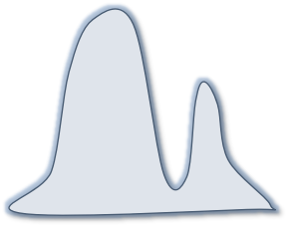
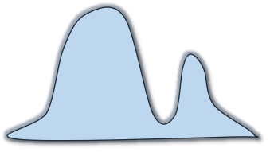













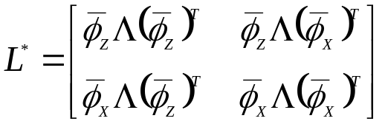
源域Z
目的域X
分布差异
几何结构不匹配
Nyström近似
Nyström近似误差最小化
域不变的Laplacian矩阵:
自适应半监督分类器

Slide 8


















2 模型的建立 — 迁移Laplacian学习
问题描述：
给定核函数 ，一个标记的源域 和一个没有标记的目的域 ，其中源域和目的域的概率分布不同 ，且源域中只提供少量标签。
符号 | 表示意义
 | 源域/目的域
 | 拉普拉斯矩阵/域不变的拉普拉斯矩阵
 | 海森矩阵/域不变的海森矩阵
 | 特征向量矩阵
 | 特征值矩阵/最优特征谱参数
Laplacian矩阵计算：
分别计算源域和目的域的Laplacian矩阵，计算公式为：
是一个邻接矩阵， 是一个对角阵，对角元素等于邻接矩阵 每行之和，而 的计算可以用核函数 来度量，给定一个高斯核函数 ， 可表示为：
通过上述计算，我们可以得到源域矩阵 和目的域矩阵 ，进而可以学习域不变的 。

Slide 9

















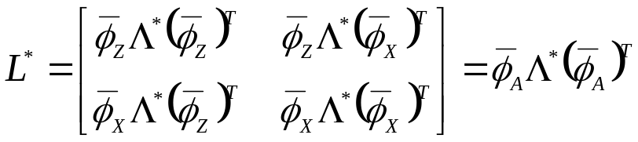
2 模型的建立 — 迁移Laplacian学习
Nyström近似：
对目的域Laplacian矩阵进行特征值分解
估计源域特征向量矩阵
建立推导的源域Laplacian矩阵
将 设成自由变量 ，得到一系列的推导的源域Laplacian矩阵
域间分布差异最小化求解 ：
基于优化解 ，域不变的Laplacian矩阵可以通过域不变的特征系统 产生

Slide 10
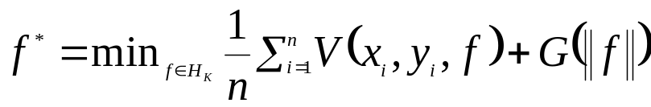





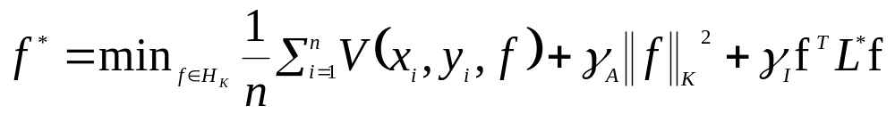
2 模型的建立 — Laplacian正则化自适应半监督模型
结合半监督思想，将学习到的域不变的Laplacina矩阵结合经典半监督框架进一步提出Laplacian正则化自适应半监督模型，实现在源域标签数据较少的情况下构造一个跨域的自适应学习模型来实现目的域的分类任务。
经典半监督框架：
损失函数项
正则化项
平方损失函数
铰链损失
反映分类器复杂度
反映概率几何分布
Laplacian正则化自适应半监督模型：将域不变的Lap矩阵 带入上式，令

Slide 11
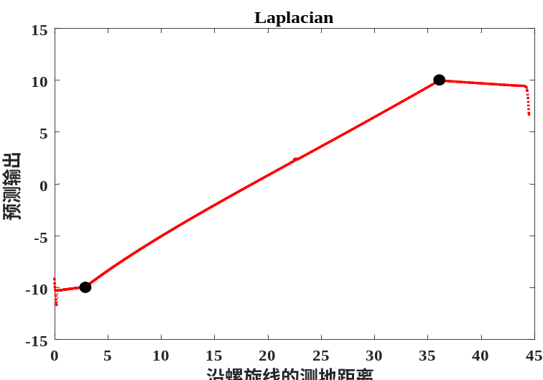
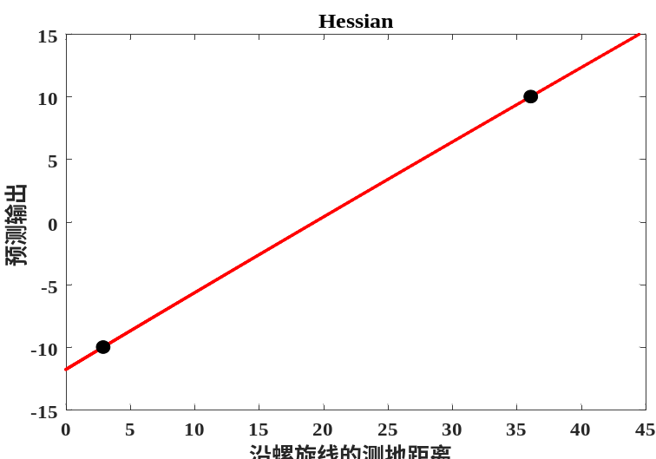
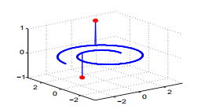


2 模型的建立 — Hessian正则化自适应半监督模型
用Laplacian、Hessian正则化方法拟合一维螺旋上两点的半监督回归，观察实验结果我们可以发现：Laplacian正则化方法对于观测数据外的数据预测值为常数，无法精确的外推到未知的数据；Hessian正则化是通过构建二阶Hessian矩阵 来表达数据之间的几何信息，比Laplacian具有更加丰富的零空间。我们提出用二阶的Hessian矩阵代替一阶的laplacian矩阵来描述概率分布的正则化项 ，Hessian正则化可以更准确地表示数据的边缘分布。

Slide 12
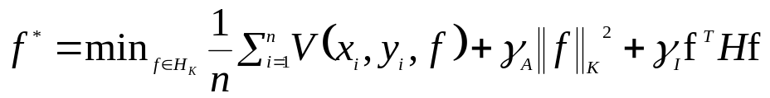

2 模型的建立 — Hessian正则化自适应半监督模型
用Hessian矩阵代替半监督模型中的Laplacian矩阵，即可得到Hessian正则化自适应半监督模型：
其中， 是用Hessian矩阵表示的域不变的流形结构，将Nystrom方法应用于源域与目的域的Hessian矩阵即可求得域不变的Hessian矩阵。

Slide 13
03
算法与实验

Slide 14
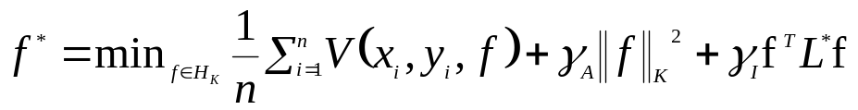


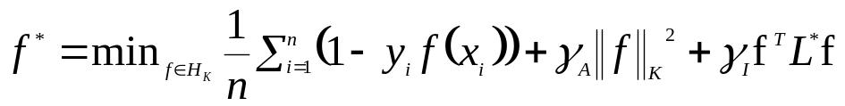
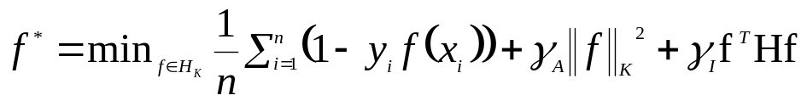

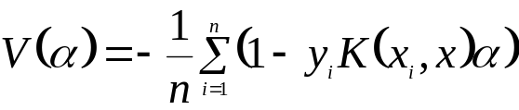



3 算法与实验 — 基于SVM的自适应分类算法
针对建立的模型，本课题采用支持向量机分类器算法来实例化域不变的正则化半监督模型。
SVM铰链损失函数：
由表示定理，最小化问题的解可表示为：

Slide 15

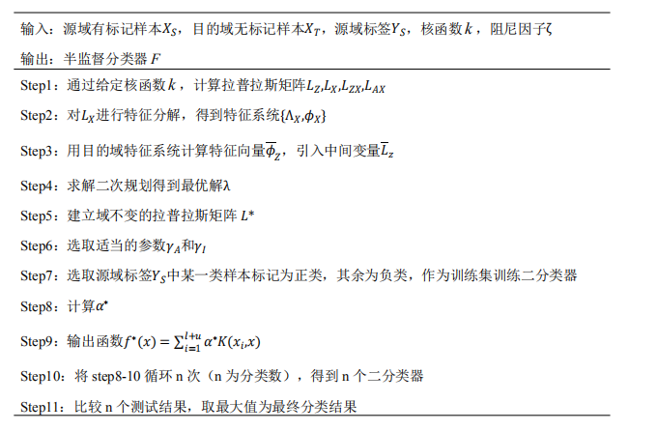
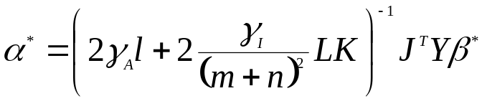
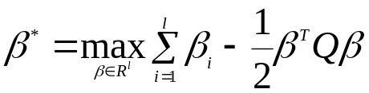
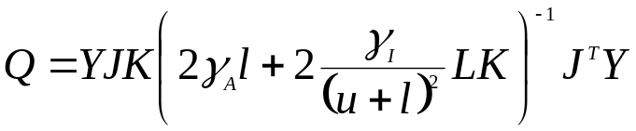
3 算法与实验 — 自适应分类算法
可由以下公式计算：
整体算法总结如下（以TLL为例）：

Slide 16
3 算法与实验 — 实验
实验数据库：
Office包括三个域，即Amazon、webcam和DSLR。Caltech-256是一个标准的目标识别数据库。在实验中，我们采用Office+Caltech数据库，共有四个域：C (Caltech-256), A (Amazon), W (webcam), 和D (DSLR)。通过随机选择两个不同的域分别作为源域和目的域，可以构建12个跨域图像数据集。
数据库 | 样本数 | 特征数 | 分类数 | 子集
Office | 1410 | 800 | 10 | A, W, D
Caltech | 1123 | 800 | 10 | C
COIL | 1440 | 1024 | 20 | COIL1, COIL2
2moons | 400 | 2 | 2 | 无
Office+
Caltech数据库
COIL数据库共1440张图像，每类72张图像，共20类。在实验中，我们将1440个样本平均分为两个域，分别为源域目的域，每个域的样本数为720。其共包含四个矩阵，分别为源域样本X_src，源域标签Y_src，目的域样本X_tar，目的域标签Y_tar。
COIL
数据库

Slide 17
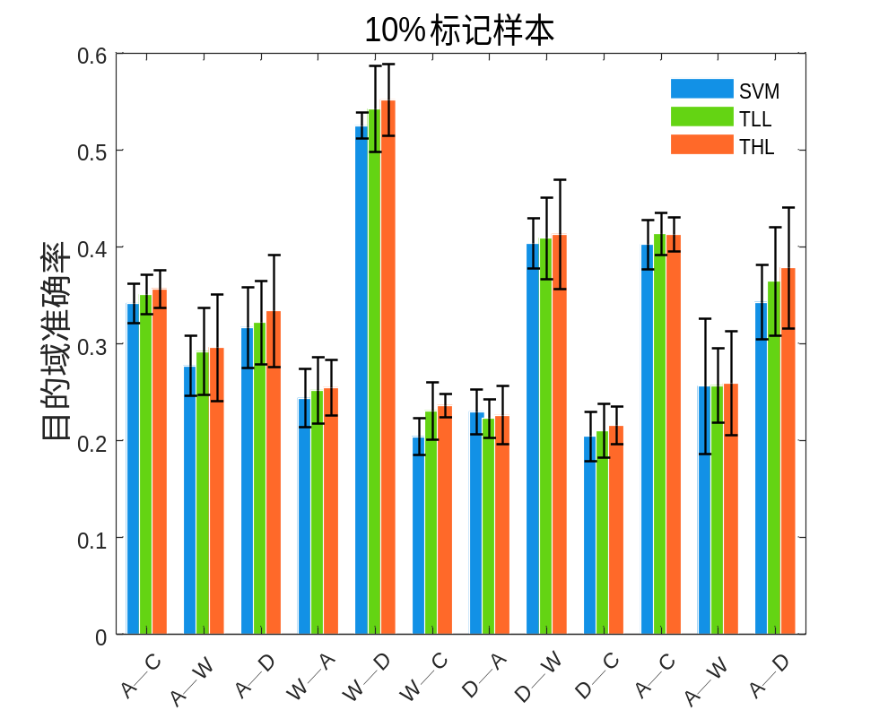
3 算法与实验 — 实验
实验一：比较训练样本数量和数据几何结构表示方式对实验结果的影响（Office+Caltech的12个跨域数据集）
标签率 | 10%标签
数据库 | SVM | TLL | THL
A vs C | 0.3415 | 0.3505 | 0.3566
A vs W | 0.2769 | 0.2918 | 0.2959
A vs D | 0.3166 | 0.3217 | 0.3338
W vs A | 0.2436 | 0.2518 | 0.2546
W vs D | 0.5248 | 0.542 | 0.5516
W vs C | 0.2039 | 0.2306 | 0.2362
D vs A | 0.2296 | 0.2227 | 0.2259
D vs W | 0.4034 | 0.4088 | 0.4129
D vs C | 0.2044 | 0.2096 | 0.2154
C vs A | 0.4023 | 0.4132 | 0.4126
C vs W | 0.2559 | 0.2566 | 0.259
C vs D | 0.3427 | 0.3643 | 0.3783
平均值 | 0.3121 | 0.3220 | 0.3277
平均值 | 0.3121 | 0.3220 | 0.3277

Slide 18
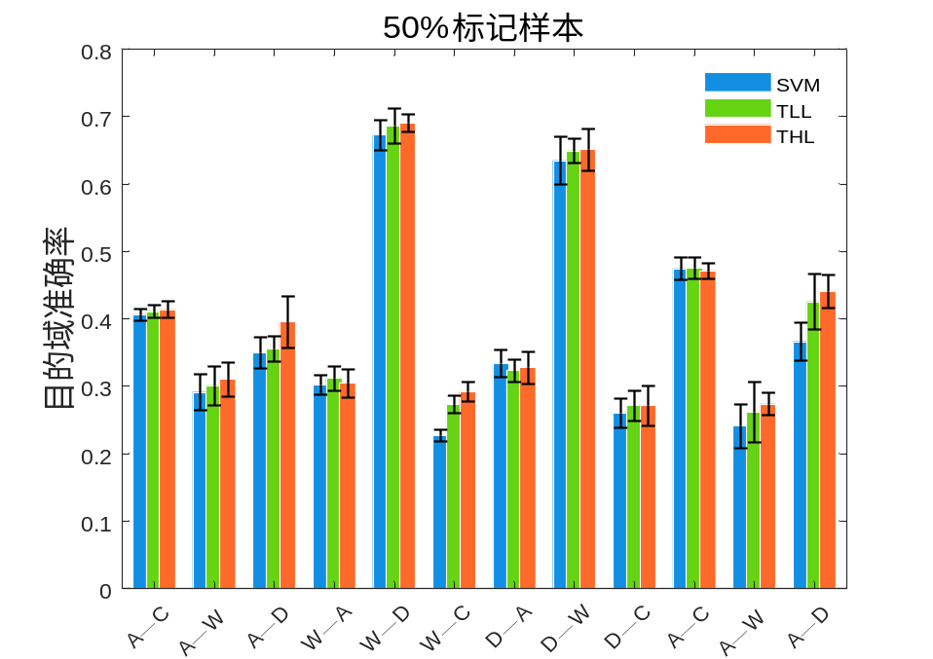
3 算法与实验 — 实验
标签率 | 50%标签
数据库 | SVM | TLL | THL
A vs C | 0.4064 | 0.4108 | 0.4137
A vs W | 0.2912 | 0.301 | 0.3102
A vs D | 0.3497 | 0.3554 | 0.3955
W vs A | 0.3022 | 0.3118 | 0.3045
W vs D | 0.6726 | 0.686 | 0.6904
W vs C | 0.227 | 0.2728 | 0.2919
D vs A | 0.3338 | 0.3232 | 0.3278
D vs W | 0.6346 | 0.6488 | 0.6512
D vs C | 0.2602 | 0.2711 | 0.2715
C vs A | 0.4743 | 0.4749 | 0.4713
C vs W | 0.241 | 0.2614 | 0.2736
C vs D | 0.3662 | 0.4254 | 0.4408
平均值 | 0.3799 | 0.3952 | 0.4035
总体上THL的效果优于TLL优于SVM。
在同样的数据库下50%标签比10%标签准确率要高。
算法能实现在标签较少的情况下实现分类任务。
平均值 | 0.3799 | 0.3952 | 0.4035

Slide 19
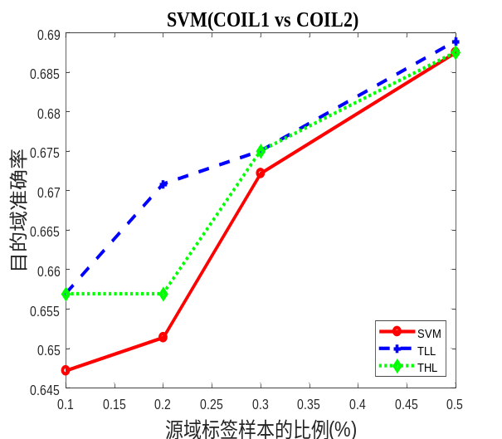
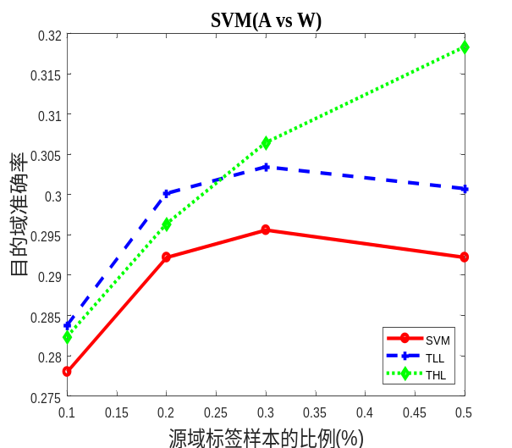
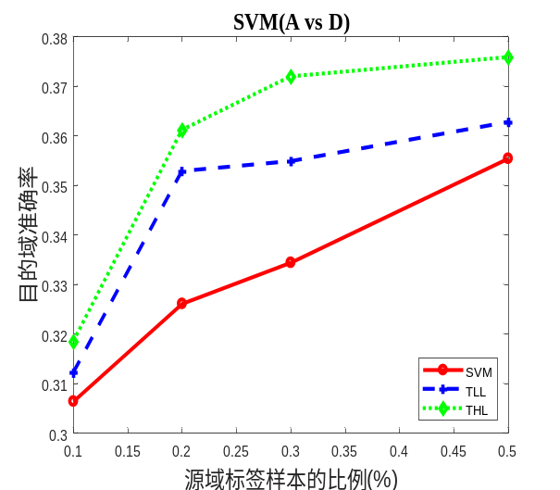
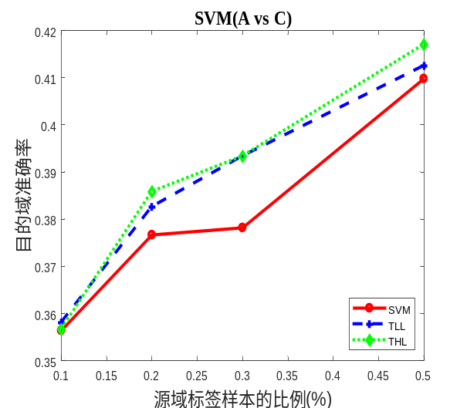
3 算法与实验 — 实验
实验二：探究准确率随标签率变化趋势，进一步对比三类分类器准确度

Slide 20
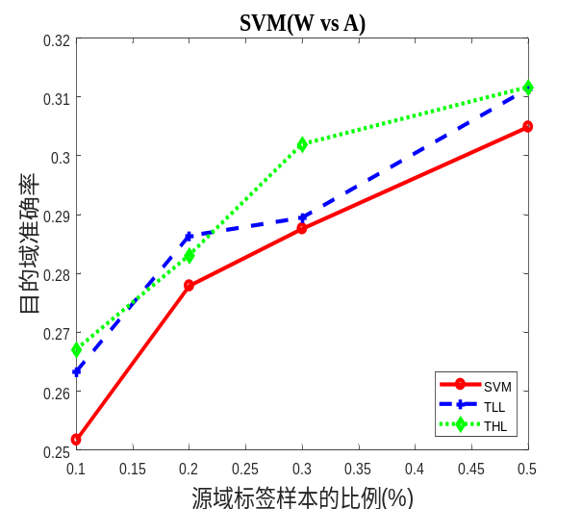
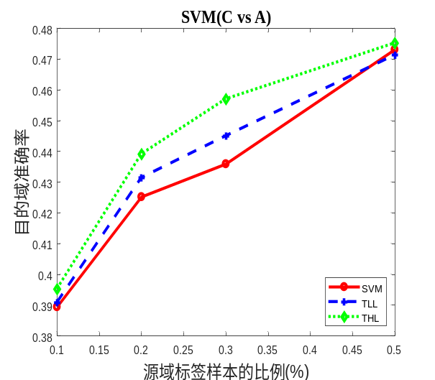
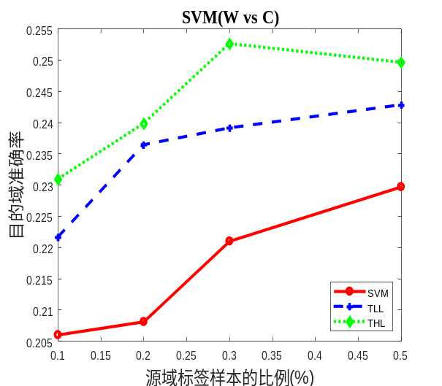
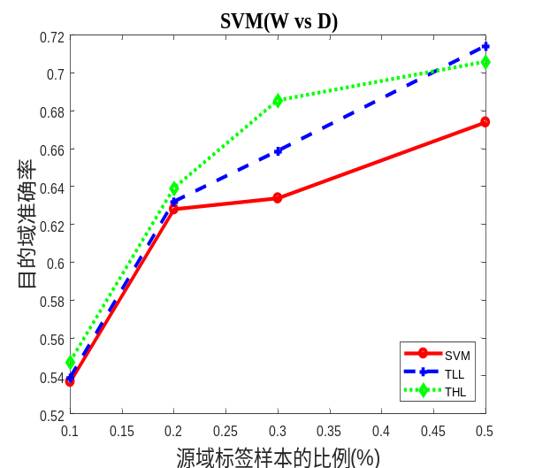
3 算法与实验 — 实验
随标签率增加准确率总体上呈上升趋势，进一步验证了本文方法的有效性。
验证了实验一的结论：在标签数相同的情况下，统计上THL和TLL算法的准确率高于SVM，THL高于TLL，但有个别例外的情况，在有的点上几乎重合或交叉。

Slide 21
04
总结与展望

Slide 22
4 总结与展望
总结
展望
本文提出了一种迁移学习方法，从域间的几何结构联系出发，通过学习一个域不变的流形结构作为域间知识迁移的桥梁，在不同领域服从不同概率分布的训练数据和测试数据之间推广学习模型，解决域间分布差异问题。同时，结合半监督思想，将学习到的域不变的流形结构通过正则化的方式保存数据的局部几何结构，提出正则化半监督模型，从而实现在较少源域标签下源域到目的域的迁移任务。
本文提出的算法可以进一步扩展。Laplacian矩阵可以表示一阶样本信息，Hessian矩阵可以表示样本数据的二阶信息，接下来可以进一步探索将表示样本高阶信息的p-Laplacian矩阵作为域不变的流形结构，附加到半监督框架中，观察分类效果。

Slide 23
恳请老师 批评指正
答辩人：蔡玉颖
指导老师：刘伟锋

